Slide 1
ネットの落とし穴 その１
簡単に
伝わってしまう 怖さ
〜顔を加工して公開〜
高知県ネット教材作成委員会
高知工科大学ボランティアＣｙkut
高知県警察少年サポートセンター
高知県教育委員会人権教育課

Slide 2



大のなかよし
ゆい
クラスメイト
ともみ
すずき
Notes:
事例を紹介
・小学生のゆいさんは同級生のともみさんと大のなかよし。
・すずきさんはクラスメイト
・３人はスマホをもっていて、特に、ゆいさんとともみさんはSNSでの会話を楽しむ仲。

Slide 3




テニス教室がなくなっちゃう。悲しい（泣）
ゆい
元気だしなよ。すずきからこんな写真が届いたよ
ともみ
なにこれ！おかしい（笑）
ありがとう。元気になった（＾＾）
ゆい
よかった（＾ ＾）
ともみ
Notes:
※ 画面は自動で進みます
ある日のこと
●（ゆい：読む） ●（写真）
●（ともみ：読む） ●（写真）
●（ゆい：読む）
●（ともみ：読む）
すずきさんは、写真を加工することが大好きで、自分の顔を切り取って、動物の体に貼り付けることをして楽しんでいました。

Slide 4
女子の写真があれば
一つちょうだい。
A
すずき
しょうがない
じゃ、ゆいのをおくるよ。
ともみ
わお、きたきた
ともみ、サンキュー
すずき
Notes:
※ 画面は自動で進みます
そんなゆいさんとともみさんのやりとりがあった、数日後
●（すずき：読む）
●（ともみ：読む） ●写真
●（すずき：読む）

Slide 5
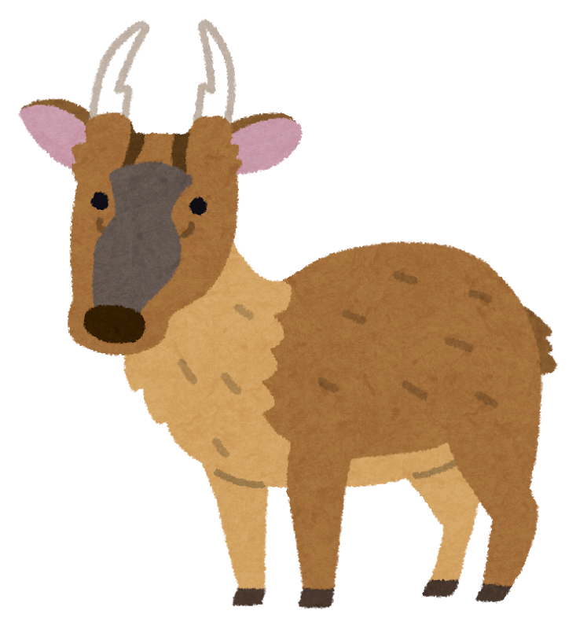
すげえはまってる。
みんなに伝えちゃろう！
A
B
よくにあってる。ハハハ
C
わらえる
D
おもしれえ。
Notes:
※ 画面は自動で進みます
その三日後、ゆいさんがふとSNSを開いてみると、
●なんと画面に自分の顔写真が貼り付けられた動物の写真が写っていました。
うろたえるゆいさんに対して、さらに追い打ちをかけるように、
●（読む） ●（読む） ●（読む） ●（読む）
と、友だちや知り合いからの誹謗中傷の言葉がたくさん入れられていました。

Slide 6
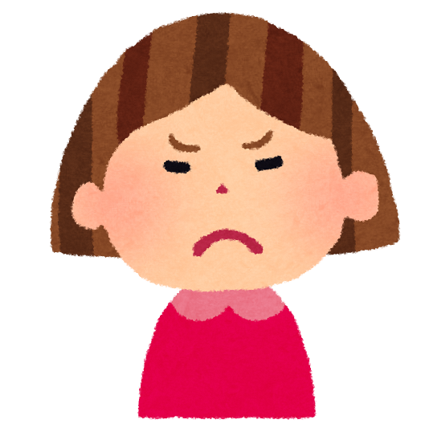


ともみにしか写真を送っていないのに、なんで写真が広がるの？
すずき、なんで勝手に加工して、あんなにたくさんの子に送ったりすんのよ。
ゆいにあやまんなさいよ。
わたしはたのまれて送っただけ。
ともみ
すずき
ゆい
おれは自分のグループにしか送ってねえぜ。
ほかのやつらが勝手に広げるんだよ
いいだろ。最高けっさくなんだからよ。
Notes:
次の日、ゆいさんはともみさんに
●（ゆい：読む）
●（ともみ：読む） そのあと、ゆいさんにすずきさんから謝らせようと連れてきて、 ●（ともみ：読む）
●（すずき：読む）

Slide 7


すずき
自分の
グループ
Notes:
●すずきさんは、ゆいさんの加工した写真を ●自分のグループにしか送っていないにしても、
送ったグループの子から、その子とつながっている●別のグループへ写真は送られ、送られたその別のグループから、さらに違う ●別のグループへ送られることにより、短時間の間に加工された写真がたくさんの子に広がってしまうということになります。これを「拡散」といいます。
たとえ友達にしか公開していない書き込みや画像でも、それを見た友達の行動までは制限できません。
自分が人に教えたい内容というのは、相手にとっても同じで、たとえ拡散できない設定にしていたとしても、文章や画像をコピーしてでも人に伝えたくなるものなのです。
そして、一度広がり始めた情報は、誰にも止めることはできません。
友達に伝えた情報も、その次に見ているのは、みなさんがまったく知らない「誰か」になります。

Slide 8
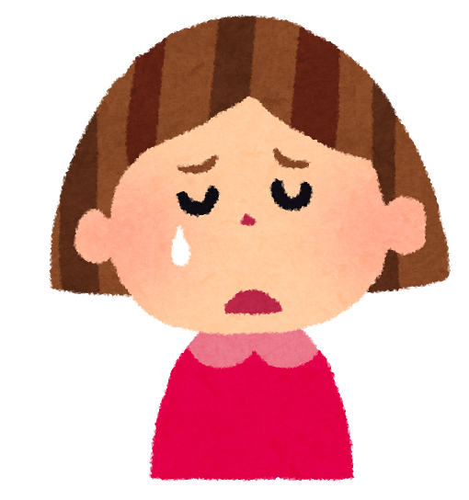
どう思う？
ゆ い
Notes:
ゆいさんはショックで、泣いてしまいました。
みなさんはどう思いますか。

Slide 9
内 容
2.「ゆい」さんの画像を
送信
1.自分の画像を
送信
ともみ
すずき
3.「ゆい」さんの画像を
加工してグループに送信
ゆい
４.グループから拡散
Notes:
話の内容を整理します。
●１ 「ゆいさん」が「ともみさん」に自分の画像を送信
「すずきさん」が「ともみさん」に女子の画像を要求
●２ 「ともみさん」が「すずきさん」に「ゆいさん」の画像を「勝手」に送信
●３ 「すずきさん」が「ゆいさん」の画像を加工してSNSに投稿
●４ 「ゆいさん」が加工された自分の画像を発見

Slide 10
内 容
2.「ゆい」さんの画像を
送信
1.自分の画像を
送信
ともみ
すずき
3.「ゆい」さんの画像を
加工してグループに送信
ゆい
４.グループから拡散
Notes:
話の内容を整理します。
※ 前スライドの続き

Slide 11
内 容
拡 散
自分の画像を
友達に送信
ゆい
まさか･･･。
Notes:
話の内容を整理します。
●自分の写真が、広がることを想像していたでしょうか？

Slide 12
すずきさんは、
「ゆい」さんの加工画像を友人へ
送信した。
悪ふざけ
楽しければいい
面白いからいい
良い
こと？
Notes:
すずきさんは、どんな気持ちで加工した写真を送ったのだろう。
●（箇条書きを読む）
これは良いこと？

Slide 13
ともみさんは、
ゆいさんの画像を送った
なぜ自分のを送らなかったの？
誰でも良かった？
誰が良かった？
良い
こと？
Notes:
ともみさんは、なぜ、ゆいさんの写真を送ったのだろうか。
●（箇条書きを読む）
これは良いこと？

Slide 14
ゆいさんは
ともみさんに写真を送った。
友人に写真を送ったことは？
すずきさんの写真を送られていっしょに笑ったのは？
良い
こと？
Notes:
ゆいさんはともみさんに写真を送ったが、ゆいさんも悪かったことはないだろうか。
●（箇条書きを読む）
これは良いこと？

Slide 15
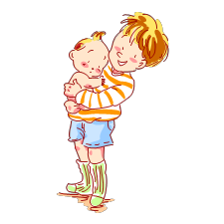


もらった画像は… 誰のもの？
Notes:
もらった画像は誰のもの？
勝手に、別の人にゆずることはできません。

Slide 16
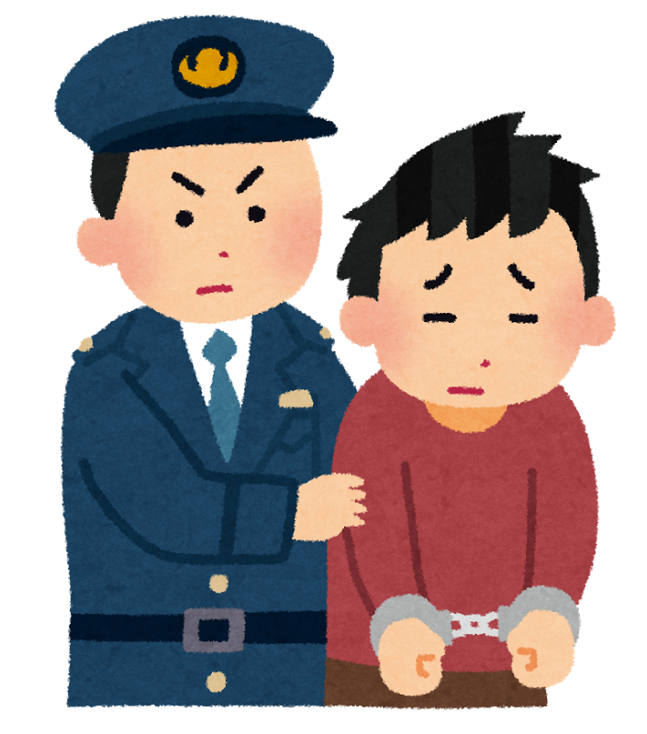
法律のはなし
許可を得ていない画像を拡散したり公開したりすると、
写っていた人の名誉を傷つけたなどにより、責任を問われる恐れがあります。
Notes:
画面を読む
https://www.mc-law.jp/kigyohomu/20579/

Slide 17
【参考】法律のおはなし
例) ドルガバ事件 (東京地裁 平成17年9月27日)
AさんがBさんを無許可で写真撮影
Aさんはファッションサイトに写真を
投稿・掲載
→ 掲示板や個人サイトで誹謗中傷と
共に拡散
Aさんは損害額35万円を請求される
Notes:
（参考資料）
画面を読む
ドルチェ&ガッバーナ イタリアファッションブランド
Bが銀座界隈を歩いていた
キャメラマンAがBを承諾なく撮影した
Bは撮影されたことを知らなかった
Bは３１歳前後の女性である
https://www.mc-law.jp/kigyohomu/20579/

Slide 18
よく考えて！
Notes:
いろんなことを想定して、よく考えてみましょう。

Slide 19


SNS(無料通話アプリ)の特徴
友人だけに送っている
と思っていませんか？
私
友人
自分の友人グループ
Notes:
（友人）一人だけにあげた写真は、そこに止まっていないかもしれません。

Slide 20
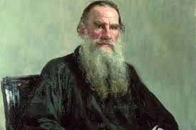
人は自分の友に秘密を話すが、
その人にもまた友がいるのだ。
トルストイ
Notes:
ロシアの小説家トルストイ
画面を読む

Slide 21

姿は見えない → たくさんの人が！
共通の友人グループ
私
友人
友人の友人
Notes:
ケータイやスマホでのやりとりは、二人だけではない。
友人だけに送ったと思っても、その友人は別の友人に知らせたくなる。すると、自分の知っている友人グループから自分の知らないグループにまで送られている可能性がある。
友人に送った情報は、拡散されてしまう可能性があることを知っておく。

Slide 22

正しい使い方で
みんなで楽しもう！
Notes:
画面を読む。

